Slide 1
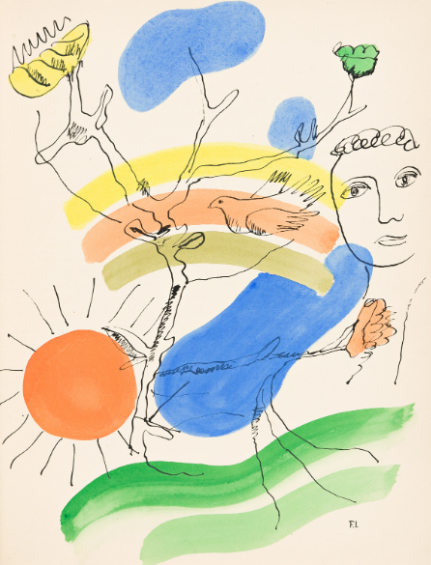
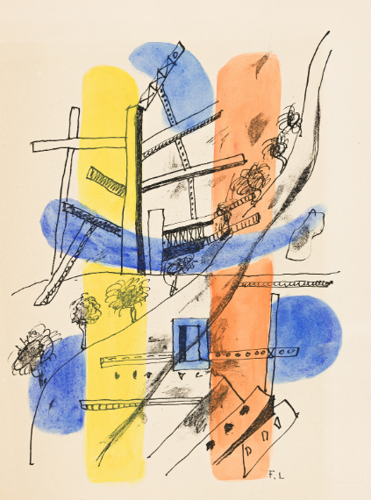
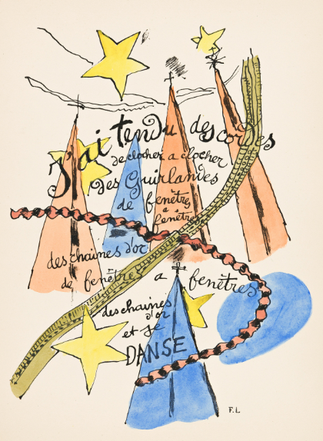
CONCERT MUSICAMI
28 avril 2024. 16h. Maison des étudiants de l'Asie du Sud Est
Risa Minakata soprano. Michael Cheung piano. Jean-Marc Kérisit violon

Slide 2
PROGRAMME
Poulenc : Banalités, FP 107 (1940)
Chanson d’Orkenise
Hôtel
Fagnes de Wallonie
Voyage à Paris
Sanglots
Poulenc : Intermezzo, extrait de la Sonate pour violon et piano, FP 119 (1942-3)
Britten : Les Illuminations, Op. 20 (1939)
Fanfare
Villes
3a. Phrase
3b. Antique
4. Royauté
5. Marine
6. Interlude
7. Being Beauteous
8. Parade
9. Départ
---------- Entracte ----------
Liszt : Pace non trovo, S. 270 n° 1 (1842-46)
Bellini : Vaga luna che inargenti (1827)
Lili Boulanger : Nocturne pour violon et piano (1911)
Debussy : Beau soir (1880)
Saint-Saëns : Violons dans le soir (1907)
Hajime Okumura (奥村 一) : Ondo no Funauta – La baie d’Osaka (1964)
Yoshinao Nakada (中田喜直) : Sakura Yokocho - Allée des cerisiers (1962)
Hideo Kobayashi (小林秀雄) : Sutekina Haru ni - Au printemps merveilleux (1972)
Berg : extraits de Sept lieder de Jeunesse (1905-1908)
5. Im Zimmer - Dans la chambre
3. Die Nachtigall - Le Rossignol
Richard Strauss : extrait de Quatre lieder (1894)
4. Morgen ! - Demain !

Slide 3
Poulenc: Banalités, FP 107 (1940), sur des poèmes de Guillaume Apollinaire
1. Chanson d'Orkenise
Par les portes d'Orkenise
Veut entrer un charretier.
Par les portes d'Orkenise
Veut sortir un va-nu-pieds.
Et les gardes de la ville
Courant sus au va-nu-pieds :
« Qu'emportes-tu de la ville ?»
« J'y laisse mon coeur entier. »
Et les gardes de la ville
Courant sus au charretier:
« Qu'apportes-tu dans la ville ?»
« Mon cœur pour me marier.»
Que de cœurs dans Orkenise !
Les gardes riaient, riaient,
Va-nu-pieds, la route est grise,
L'amour grise, ô charretier.
Les beaux gardes de la ville
Tricotaient superbement ;
Puis les portes de la ville
Se fermèrent lentement.
2. Hôtel
Ma chambre a la forme d'une cage,
Le soleil passe son bras par la fenêtre.
Mais moi qui veux fumer pour faire des mirages
J'allume au feu du jour ma cigarette.
Je ne veux pas travailler - je veux fumer.

Slide 4
3. Fagnes de Wallonie
Tant de tristesses plénières
Prirent mon cœur aux fagnes désolées
Quand las j'ai reposé dans les sapinières
Le poids des kilomètres pendant que râlait
le vent d'ouest.
J'avais quitté le joli bois
Les écureuils y sont restés
Ma pipe essayait de faire des nuages
Au ciel
Qui restait pur obstinément.
Je n'ai confié aucun secret sinon une chanson énigmatique
Aux tourbières humides
Les bruyères fleurant le miel
Attiraient les abeilles
Et mes pieds endoloris
Foulaient les myrtilles et les airelles
Tendrement mariée
Nord
Nord
La vie s'y tord
En arbres forts
Et tors.
La vie y mord
La mort
À belles dents
Quand bruit le vent
4. Voyage à Paris
Ah ! la charmante chose
Quitter un pays morose
Pour Paris
Paris joli
Qu'un jour dût créer l'Amour.

Slide 5
5. Sanglots
Notre amour est réglé par les calmes étoiles
Or nous savons qu'en nous beaucoup d'hommes respirent
Qui vinrent de très loin et sont un sous nos fronts
C'est la chanson des rêveurs
Qui s'étaient arraché le coeur
Et le portaient dans la main droite ...
Souviens-t'en cher orgueil de tous ces souvenirs
Des marins qui chantaient comme des conquérants.
Des gouffres de Thulé, des tendres cieux d'Ophir
Des malades maudits, de ceux qui fuient leur ombre
Et du retour joyeux des heureux émigrants.
De ce coeur il coulait du sang
Et le rêveur allait pensant
À sa blessure délicate ...
Tu ne briseras pas la chaîne de ces causes...
...Et douloureuse et nous disait:
...Qui sont les effets d'autres causes
Mon pauvre coeur, mon coeur brisé
Pareil au coeur de tous les hommes...
Voici nos mains que la vie fit esclaves
...Est mort d'amour ou c'est tout comme
Est mort d'amour et le voici.
Ainsi vont toutes choses
Arrachez donc le vôtre aussi!
Et rien ne sera libre jusq'à la fin des temps
Laissons tout aux morts
Et cachons nos sanglots
Poulenc : Intermezzo, extrait de la Sonate pour violon et piano (1942-3)
En sous-titre un vers de Federico Garcia Lorca
La guitarra
hacer llorar los suenos.
La guitarre,
fait pleurer les songes

Slide 6
Britten: Les Illuminations, Op. 20 (1939)
Sur des poèmes en prose tirés du recueil éponyme d'Arthur Rimbaud
1.Fanfare
J’ai seul la clef de cette parade sauvage.
2. Villes
Ce sont des villes! C’est un peuple pour qui se sont montés ces Alleghanys et ces Libans de rêve! [Ce sont des villes!] Des chalets de cristal et de bois se meuvent sur des rails et des poulies invisibles. Les vieux cratères ceints de colosses et de palmiers de cuivre rugissent mélodieusement dans les feux. [––] [Ce sont des villes!] Des cortèges de Mabs en robes rousses, opalines, montent des ravines. Là-haut, les pieds dans la cascade et les ronces, les cerfs tettent Diane. Les Bacchantes des banlieues sanglotent et la lune brûle et hurle. Vénus entre dans les cavernes des forgerons et des ermites. [Ce sont des ––] Des groupes de beffrois chantent les idées des peuples. Des châteaux bâtis en os sort la musique inconnue.
[––]
[Ce sont des villes! Ce sont des villes!]
[––]
Le paradis des orages s’effondre. Les sauvages dansent sans cesse la fête de la nuit. [Ce sont des
villes!]
[––]
Quels bons bras, quelle belle heure me rendront cette région d’où viennent mes sommeils et mes moindres mouvements?
3a. Phrase
J'ai tendu des cordes de clocher à clocher; des guirlandes de fenêtre à fenêtre; des chaînes d’or d'étoile à étoile, et je danse.
3b. Antique
Gracieux fils de Pan! Autour de ton front couronné de fleurettes et de baies, tes yeux, des boules précieuses, remuent. Tachées de lies brunes, tes joues se creusent. Tes crocs luisent. Ta poitrine ressemble à une cithare, des tintements circulent dans tes bras blonds. Ton cœur bat dans ce ventre où dort le double sexe. Promène-toi, la nuit en mouvant doucement cette cuisse, cette seconde cuisse et cette jambe de gauche.

Slide 7
4. Royauté
Un beau matin, chez un peuple fort doux, un homme et une femme superbes criaient sur la place publique: "Mes amis, je veux qu’elle soit reine!" "Je veux être reine!" Elle riait et tremblait. Il parlait aux amis de révélation, d’épreuve terminée. Ils se pâmaient l’un contre l’autre.
En effet ils furent rois toute une matinée où les tentures carminées se relevèrent sur les maisons, et tout l’après-midi, où ils s’avancèrent du côté des jardins de palmes.
5. Marine
Les chars d’argent et de cuivre,
Les proues d’acier et d’argent,
Battent l’écume,
Soulèvent les souches des ronces.
Les courants de la lande,
Et les ornières immenses du reflux,
Filent circulairement vers l’est,
Vers les piliers de la forêt,
Vers les fûts de la jetée,
Dont l’angle est heurté par des tourbillons de lumière.
6. Interlude
J'ai seul la clef de cette parade sauvage.
7. Being Beauteous
Devant une neige un Être de Beauté de haute taille. Des sifflements de mort et des cercles de musique sourde font monter, s'élargir et trembler comme un spectre ce corps adoré : des blessures écarlates et noires éclatent dans les chairs superbes. Les couleurs propres de la vie se foncent, dansent, et se dégagent autour de la Vision, sur le chantier. Et les frissons s'élèvent et grondent, et la saveur forcenée de ces effets se chargeant avec les sifflements mortels et les rauques musiques que le monde, loin derrière nous, lance sur notre mère de beauté, - elle recule, elle se dresse. Oh ! nos os sont revêtus d'un nouveau corps amoureux.
Ô la face cendrée, l'écusson de crin, les bras de cristal ! Le canon sur lequel je dois m'abattre à travers la mêlée des arbres et de l'air léger !

Slide 8
8. Parade
Des drôles très solides. Plusieurs ont exploité vos mondes. Sans besoins, et peu pressés de mettre en œuvre leurs brillantes facultés et leur expérience de vos consciences. Quels hommes mûrs! Des yeux hébétés à la façon de la nuit d’été, rouges et noirs, tricolores, d’acier piqué d’étoiles d’or; des faciès déformés, plombés, blêmis, incendiés; des enrouements folâtres! La démarche cruelle des oripeaux!—Il y a quelques jeunes.
[––]
Ô le plus violent Paradis de la grimace enragée !
[––]
Chinois, Hottentots, bohémiens, niais, hyènes, Molochs, vieilles démences, démons sinistres, ils mêlent les tours populaires, maternels, avec les poses et les tendresses bestiales. Ils interpréteraient des pièces nouvelles et des chansons « bonnes filles ». Maîtres jongleurs, ils transforment le lieu et les personnes, et usent de la comédie magnétique.
[––]
J’ai seul la clef de cette parade sauvage.
9. Départ
Assez vu. La vision s'est rencontrée à tous les airs.
Assez eu. Rumeurs des Villes, le soir, et au soleil, et toujours.
Assez connu. Les arrêts de la vie. Ô Rumeurs et Visions !
Départ dans l'affection et le bruit neufs !

Slide 9
Liszt: Pace non trovo , S. 270 n° 1 (1842-46), sur le sonnet 134 de Francesco Petrarca (« Pétrarque »)
Pace non trovo, et non ò da far guerra;
e temo, et spero; et ardo, et son un ghiaccio;
et volo sopra 'l cielo, et giaccio in terra;
et nulla stringo, et tutto 'l mondo abbraccio.
Tal m'à in pregion, che non m'apre né serra,
né per suo mi riten né scioglie il laccio;
et non m'ancide Amore, et non mi sferra,
né mi vuol vivo, né mi trae d'impaccio.
Veggio senza occhi, et non ò lingua et grido;
et bramo di perir, et cheggio aita;
et ò in odio me stesso, et amo altrui.
Pascomi di dolor, piangendo rido;
egualmente mi spiace morte et vita:
in questo stato son, donna, per voi.
La paix ne trouve et n’ai de quoi faire guerre ;
et j’espère et je crains ; je brûle et suis de glace ;
je vole au-dessus des cieux et gis sur terre ;
rien n’étreins et j’embrasse le monde entier.
Celle qui m’emprisonna ne me libère ni ne m’enferme,
pour sien ne me retient ni ne dénoue mes chaînes ;
amour point ne me tue ni ne brise mes fers,
ni ne me donne vie, ni ne m’ôte de peine.
Je vois sans yeux, et sans langue je crie ;
et je souhaite mourir et j’implore de l’aide ;
et je me hais moi-même et j’aime autrui.
De douleur me repais, tout en pleurant je ris ;
mort et vie me déplaisent pareillement :
voilà l’état où suis pour vous, madame.

Slide 10
Bellini: Vaga luna che inargenti (1827), sur un texte italien anonyme
Vaga luna, che inargenti
queste rive e questi fiori
ed inspiri agli elementi
il linguaggio dell'amor;
testimonio or sei tu sola
del mio fervido desir;
ed a lei che m'innamora
conta i palpiti e i sospir.
Dille pur che lontananza
il mio duol non può lenir,
che se nutro una speranza,
ella è sol nell'avvenir.
Dille pur che giorno e sera
conto l'ore del dolor,
che una speme lusinghiera
mi conforta nell'amor.
Belle lune, qui inargentes
ces berges et ces fleurs
et inspires aux éléments
le langage de l'amour ;
alors es seule témoin
de mon fervent désir ;
et à celle qui me charme,
conte mes frémissements et mes soupirs.
Dis-lui aussi que l'éloignement
ne peut apaiser ma peine ;
que si je nourris une espérance,
elle réside seulement dans l'avenir.
Dis-lui aussi que du matin au soir je compte les heures de ma souffrance,
adoucies par un espoir
flatteur d'amour.

Slide 11
Debussy: Beau soir (1880), sur un poème de Paul Bourget
Lorsque au soleil couchant les rivières sont roses,
Et qu’un tiède frisson court sur les champs de blé,
Un conseil d’être heureux semble sortir des choses
Et monter vers le cœur troublé ;
Un conseil de goûter le charme d’être au monde
Cependant qu’on est jeune et que le soir est beau,
Car nous nous en allons, comme s’en va cette onde :
Elle à la mer—nous au tombeau !
Saint-Saëns: Violons dans le soir (1907), sur un poème d’Anna de Noailles
Quand le soir est venu, que tout est calme enfin
Dans la chaude nature,
Voici que naît sous l'arbre et sous le ciel divin
La plus vive torture.
Sur les graviers d'argent, dans les bois apaisés,
Des violons s'exaltent.
Ce sont des jets de cris, de sanglots, de baisers,
Sans contrainte et sans halte.
Il semble que l'archet se cabre, qu'il se tord
Sur les luisantes cordes,
Tant ce sont des appels de plaisir et de mort
Et de miséricorde.
Et le brûlant archet enroulé de langueur
Gémit, souffre, caresse,
Poignard voluptueux qui pénètre le coeur
D'une épuisante ivresse.
Archets, soyez maudits pour vos brûlants accords,
Pour votre âme explosive,
Fers rouges qui dans l'ombre arrachez à nos corps
Des lambeaux de chair vive!

Slide 12
Yoshinao Nakada (中田喜直) : Sakura Yokocho [さくら横丁]
- Allée des cerisiers (1962), sur un texte de Shuichi Kato (加藤周一)
春の宵 さくらが咲くと
花ばかり さくら横ちょう
想出す 恋の昨日
君はもうこゝにゐないと
あゝ いつも 花の女王
ほゝえんだ夢のふるさと
春の宵 さくらが咲くと
花ばかり さくら横ちょう
相見るの時はなかろう
「その後どう」「しばらくね」と
言ったってはぢまらないと
心得て花でも見よう
春の宵 さくらが咲くと
花ばかり さくら横ちょう
Nuit de printemps quand les cerisiers fleurissent, Rien que des fleurs dans l'allée des cerisiers.
Je me souviens de notre romance d'antan;
Tu n'es plus là.
Ah, tu as toujours été la reine des fleurs,
La patrie de mes rêves souriants.
Nuit de printemps où fleurissent les cerisiers,
Rien que des fleurs dans l'allée des cerisiers.
Il n'y aura aucune chance de se revoir.
«Comment vas-tu ?» «Ça fait longtemps.» Comprenant que dire de telles choses serait inutile,
regardons les fleurs.
Nuit de printemps quand les cerisiers fleurissent, Rien que des fleurs dans l'allée des cerisiers

Slide 13
Hideo Kobayashi (小林秀雄) : Sutekina Haru ni [すてきな春に ]
Au printemps merveilleux (1972), sur un texte de Yo Mine (峯陽)
ある朝 わたしは町かどで
すてきな春にあいました
いきなり心がうろたえて
つぼみがジンとふくらんで
春が手紙をくれました
心で電話がなりました
やさしく腕をくみました
愛することのよろこびを
春がおしえてくれました
春の夜更けの公園で
言葉が星になったとき
つぼみは花になりました
春が手紙をくれました
心で電話がなりました
あなたの胸でなきました
愛することのよろこびを
春がおしえてくれました
Un matin, j'étais dans la rue
J'ai vu un beau printemps
Soudain mon esprit s’est emballé
Les bourgeons éclataient de toutes parts
Le printemps m’a écrit une lettre
Le téléphone a sonné dans mon cœur
J'ai mis mes bras autour de toi tendrement
Les joies de l'amour
Le printemps m'a appris à aimer
Dans le parc à l'aube du printemps
Quand les mots deviennent des étoiles
Quand les bourgeons deviennent des fleurs
Le printemps m’a écrit une lettre
Le téléphone a sonné dans mon cœur
J'ai chanté dans ton cœur
Les joies de l'amour
Le printemps m'a appris à aimer.

Slide 14
Berg : extraits de Sept lieder de Jeunesse (1905-1908)
5. Im Zimmer (Johannes Schlaf)
Herbstsonnenschein.
Der liebe Abend blickt so still herein.
Ein Feuerlein rot
Knistert im Ofenloch und loht.
So! – Mein Kopf auf deinen Knie’n. –
So ist mir gut;
Wenn mein Auge so in deinem ruht.
Wie leise die Minuten ziehn! …
5. Dans la chambre
Éclat du soleil d’automne.
L’adorable soir regarde si calmement dedans.
Un petit feu rouge
Crépite dans le fourneau et flambe.
Ainsi avec ma tête sur tes genoux
C’est agréable pour moi;
Quand mes yeux reposent ainsi dans les tiens.
Avec quelle douceur les minutes passent ! …

Slide 15
3. Die Nachtigall (Theodor Storm)
Das macht, es hat die Nachtigall
Die ganze Nacht gesungen;
Da sind von ihrem süssen Schall,
Da sind in Hall und Widerhall
Die Rosen aufgesprungen.
Sie war doch sonst ein wildes Blut,
Nun geht sie tief in Sinnen;
Trägt in der Hand den Sommerhut
Und duldet still der Sonne Glut
Und weiß nicht, was beginnen.
3. Le Rossignol
C’est parce que le rossignol
Chantait toute la nuit ;
De son doux chant,
Dans l’écho et sa reprise,
Les roses ont jailli.
Elle était auparavant du sang sauvage,
Maintenant elle marche absorbée par ses pensées ;
Elle porte son chapeau de soleil à la main
Supportant tranquillement l’ardeur du soleil
Ne sachant pas par quoi commencer

Slide 16
R. Strauss : extrait de Quatre lieder (1894)
4. Morgen ! (John Henry Mackay)
Und morgen wird die Sonne wieder scheinen
Und auf dem Wege, den ich gehen werde,
Wird uns, die Glücklichen, sie wieder einen
Inmitten dieser sonnenatmenden Erde...
Und zu dem Strand, dem weiten, wogenblauen,
Werden wir still und langsam niedersteigen,
Stumm werden wir uns in die Augen schauen,
Und auf uns sinkt des Glückes stummes Schweigen...
4. Demain !
Et demain le soleil brillera à nouveau,
Et sur les chemins que j’emprunterai,
Il nous réunira, nous les bienheureux
Au sein de cette terre gorgée de soleil…
Et sur la plage, vaste, aux vagues d’azur,
Nous descendrons calmement et lentement,
Silencieux nos regards se mélangeront,
Et sur nous se posera le silence feutré du bonheur…

Slide 17
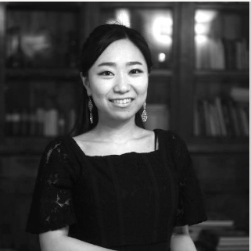
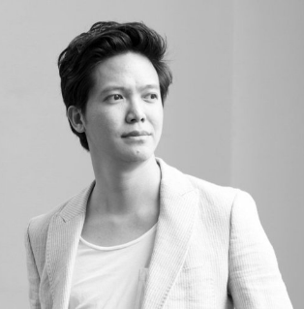
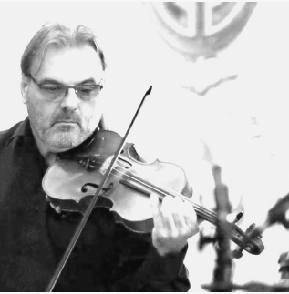
LES MUSICIENS
Risa Minakata, diplômée du Doshisha Women’s College of Liberal Arts au Japon, s’est perfectionnée en Italie, en chant et en musique de chambre au Conservatoire de musique F. Morlacchi (Perugia), où elle a obtenu son diplôme de Master avec distinction. Sa carrière lyrique en Italie a été marquée par le rôle de Giannetta dans l’Elisir d’amore de Donizetti. Elle a remporté le premier prix au concours San Lorenzo di Montenero en 2019. En 2023 elle a reçu le 2e prix au 23e concours Riviera Etrusca. Outre sa carrière de soliste, Risa est membre de plusieurs chœurs, dont il Coro della Cattedrale di Siena “Guido Chigi Saracini”, la Cappella Musicale della Basilica Papale di San Francesco (Assisi), l’International Opera Choir (Rome) et il Libercantus Ensemble (Perugia).
Michael Cheung est né au Canada. En tant que soliste, il a été invité à se produire dans des salles comme la Philharmonie de Berlin, la Philharmonie Gasteig de Munich, la Salle Gaveau, le Wiener Musikverein, le Grieghallen de Bergen. Passionné de musique de chambre, il collabore régulièrement avec des musiciens d'orchestres renommés comme l'Orchestre Philharmonique de Monte-Carlo, le Gothenburg Symphony, l'Oslo Philharmonic Orchestra, le London Philharmonic, Les Siècles… Michael est passionné par l'interprétation historiquement informée qu'il explore à travers des études continues du clavecin, du clavicorde, du pianoforte depuis 2019. Outre de ses activités musicales, Michael est Chief of Staff et Directeur de la stratégie dans un groupe biopharmaceutique.
Jean-Marc Kérisit, polytechnicien et docteur en intelligence artificielle, manager pour les entreprises innovantes, a commencé à jouer du violon à l’âge de 6 ans dans un cadre institutionnel, mais peut être considéré comme un authentique autodidacte; il joue aussi du piano et de l'alto. Il a fondé Musicami début 2014, et il organise dans ce cadre un concert par mois à Paris. Il a joué régulièrement avec des grands amateurs et des professionnels, en France et à l’étranger.

Slide 18
Soutenez notre action
L’association Musicami a pour objet de favoriser le développement d’échanges entre musiciens et publics de toutes origines et de toutes générations. Son action passe notamment par l’organisation de concerts de haute tenue musicale, conviviaux et pédagogiques. Pour plus d’information, rendez-vous sur www.musicami.fr.
Vos dons, ouvrant droit à réduction d’impôts, nous sont très utiles. N’hésitez donc pas à nous aider en nous envoyant un chèque par exemple ou en procédant à un don depuis le site.
Pour recevoir par email nos annonces de concert, envoyez vos coordonnées à info@musicami.fr.
Prochains concerts
Le programme des concerts Musicami est publié sur le site www.musicami.fr. Musicami organise environ un concert par mois.
Le dimanche 19 mai 2024, la pianiste Marine Bombardier nous propose un concert de piano et musique de chambre consacré exclusivement à Chopin, avec notamment son magnifique trio. Avec Elisabeth Pichery (violoncelle) et Jean-Marc Kérisit (violon).
Le dimanche 9 juin 2024, le pianiste Feruuccio Amelotti nous propose le 3ème et dernier concert de la trilogie consacrée à l'intégrale des sonates pour piano et violon de Beethoven.. Avec Jean-Marc Kérisit au violon.

